Slide 1
《微型计算机原理与接口技术》
罗欣：13221826156
Email:hust_luox@126.com
QQ：279525313

Slide 2
《微型计算机原理及接口技术》 周荷琴
课程安排：40学时课程 + 32学时上机联系
关联课程：模拟电路、数字电路和电路理论
课程目的

Slide 3
对本课程认识：一个字“难”！
想最后一个星期搞定？——不可能！
我基础差能不能学？——绝对没问题！
同学们应该怎么做？
听课+做练习+手动试验（Emu8086）；
理解的基础上记忆；
学会按机器的逻辑思考：
如果我是机器，我要怎么做，为什么要这么做？老师会怎么做？
认真备课；
小测验；
欢迎提问讨论

Slide 4
第1章 绪 论

Slide 5
本章主要内容:
§1.1 微型计算机的发展概况
§1.2 计算机中数的表示方法
§1.3 计算机的基本结构
§1.4 微型计算机结构和系统

Slide 6
1.1.1 计算机的发展
1.1.2 微型计算机的发展
§1.1 微型计算机的发展概况

Slide 7
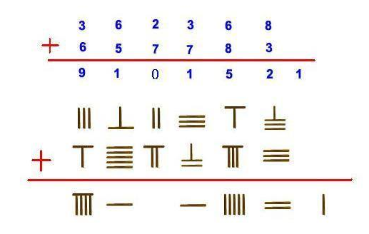
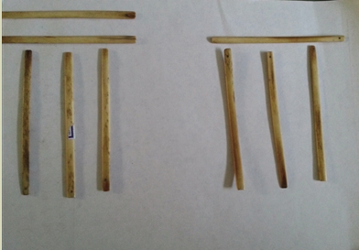
1.1.1 计算机的发展
前电子计算机时代
手指和石头。
算筹，一根根同样长短和粗细的小棍子。
算盘，汉代的时候萌芽，南北朝定型，使用时需要配合一套口诀。

Slide 8
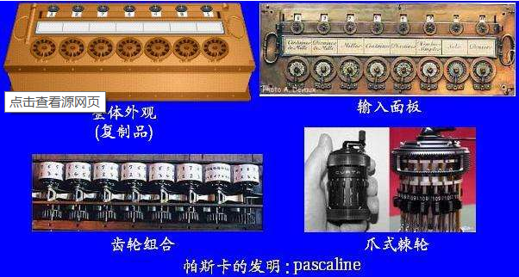
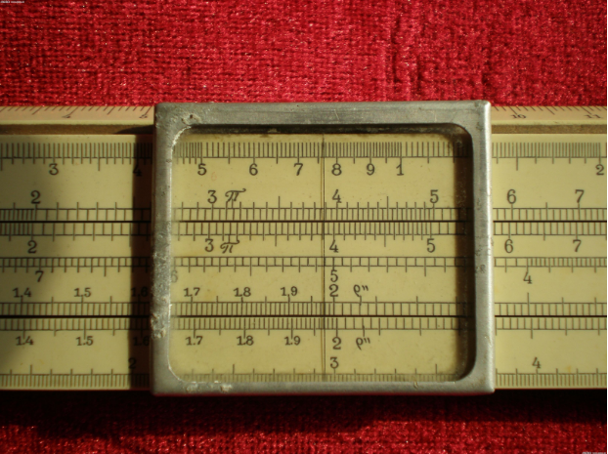
15世纪，天文和航海的发展，计算工作越来越繁重。
1630 奥特雷德提出了计算尺的初始概念。直到18世纪末，瓦特成功制作了第一把计算尺。
1623 帕斯卡发明了人类历史上第一台机械计算机——帕斯卡加法器。莱布尼茨延续创造，制造出更加完善的加法器，能够实现连续加法运算。

Slide 9
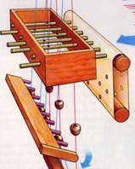
织布机——自动提花系统，杰卡德将人的思维注入机器。穿孔卡片，将编织“程序”，“存储”在穿孔纸带的小孔中。
巴贝奇的差分机。1822年，第一台差分机可以处理3个不同的5位数，计算精度高达6位小数，可以演算多种函数表。这种机器非常适用于编制航海和天文方面的数学用表。巴贝奇和阿达的分析机，一种跨越时代的通用数学计算机，提出了“存贮库”和“运算室”，构思了送入和取出数据的机构、以及“存贮库”和“运算室”之间的数据传输部件。阿达为分析机编程，是人们公认的世界上第一个软件工程师。一个多世纪过去后，现代电脑的结构几乎是分析机的翻版。

Slide 10
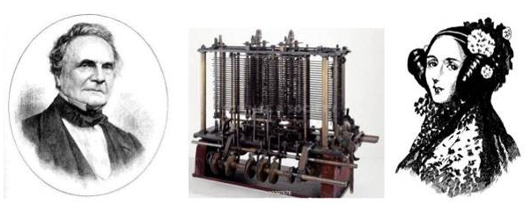
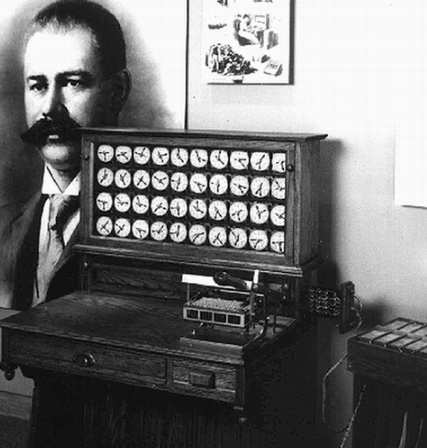
1890年霍列瑞斯博士根据巴贝奇的发明和杰卡德的穿孔纸带设计了机器，用于人口普查。开创了数据处理的先河。

Slide 11
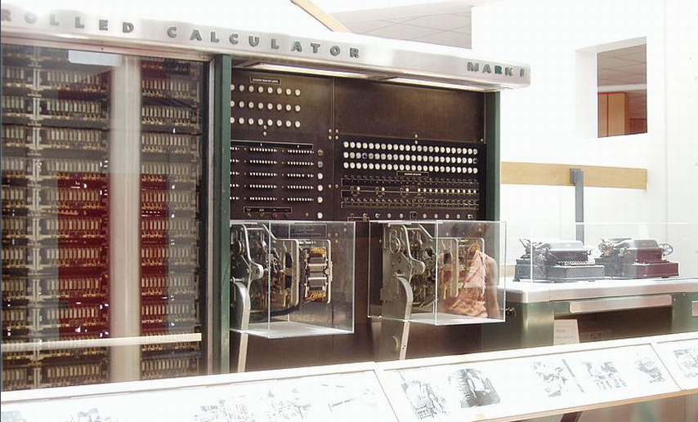
霍华德·艾肯，MARK I电子计算机，采用大约300个继电器。格雷斯.霍波为其编制计算程序。1944年正式运行。
MARK I 被称为最后一台“史前”计算机

Slide 12
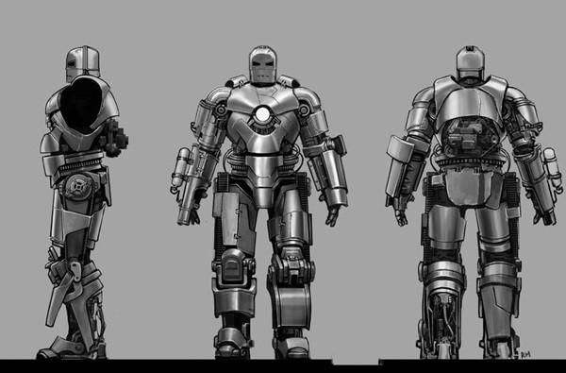

Slide 13
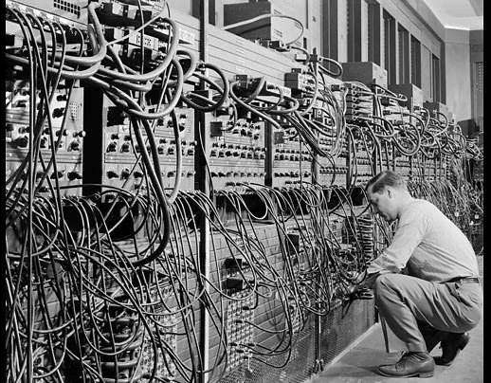
电子计算机的诞生
1943年，著名ENIAC “埃利阿克”开始筹建，采用电子管替代继电器。采用17468根电子管，每秒可完成5000次加减法。

Slide 14
在ENIAC尚未投入运行前，冯·诺依曼开始着手起草著名的“101报告”，他要对ENIAC进行脱胎换骨的改造，新的计算机的方案命名为“离散变量自动电子计算机”。明确了计算机的五大部分：输入系统，输出系统，存储器，运算器，控制器，并用二进制代替十进制。

Slide 15
第一代：电子管计算机
（1946年∼1957年）
用真空电子管构成运控器，用延迟线或磁芯为内存，以纸带、卡片或磁带为外存。
软件只有机器语言或汇编语言。
主要用于科学计算。机器体积庞大、耗电多、价格昂贵，ENIAC是其代表机型。

Slide 16
第二代：晶体管计算机
（1958年∼1964年）
采用晶体管做基本器件，仍以磁芯为内存，以磁带或磁盘为外存，运算速度约几十万次/秒。
开始配用高级算法语言，如BASIC、FORTRAN和COBOL。
主要用于事务管理和工业控制，代表机型是IBM 7000系列计算机。
与第一代相比，有体积小、速度快、能耗少、价格低等显著优点，扩大了计算机的应用领域。

Slide 17
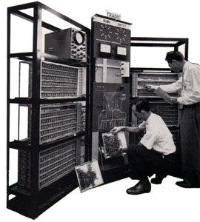
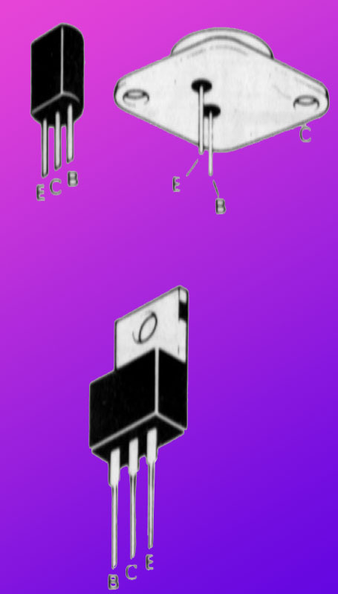
1954年，美国贝尔实验室研制成功第一台使用晶体管线路的计算机TRADIC(催迪克)，装有800个晶体管。

Slide 18
第三代：集成电路计算机
（1964年∼1972年）
以中、小规模集成电路为基本器件，开始采用半导体存储器做内存，以磁带或磁盘为外存，运算速度达到几十万～几百万次/秒。
除了能运行多种高级算法语言外，还配置了操作系统，除用于数值计算外，也开始在管理和控制领域发挥作用。
代表机型是IBM System /360，其优点是体积更小、速度更快、能耗更小、寿命更长。
从这个阶段开始，计算机的设计和制造领域出现了标准化、通用化和系列化的格局。

Slide 19
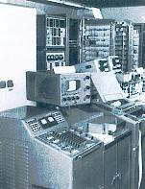
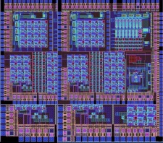
1964年，美国IBM公司研制成功第一个采用集成电路的通用电子计算机系列IBM360系统 。
IC芯片与插座
机内的集成电路板
IBM360计算机

Slide 20
第四代：LSI和VLSI计算机
（1972年至今）
从20世纪70年代初，大规模和超大规模集成电路（Very Large Scale Integration，VLSI）开始被应用到计算机设计中，并因此诞生了微处理器，高密度的半导体存储器、大容量磁盘和光盘被广泛采用。
运算速度从几百万次/秒发展到了几百万亿次/秒，科学家已经开始用单位pflops（即每秒千万亿（10¹⁵）次浮点运算）作为当代计算机的速度单位。
计算机正在各领域发挥着巨大作用，同时促进了互联网技术和多媒体技术的空前发展，计算机真正开始改变我们的生活。

Slide 21
今天的计算机
主要用于游戏和上网的平板电脑或掌上型电脑(Pad)
超薄超轻的超级本电脑(Ultra book)，13mm厚，采用22nm低功耗CPU，电池续航12小时。

Slide 22
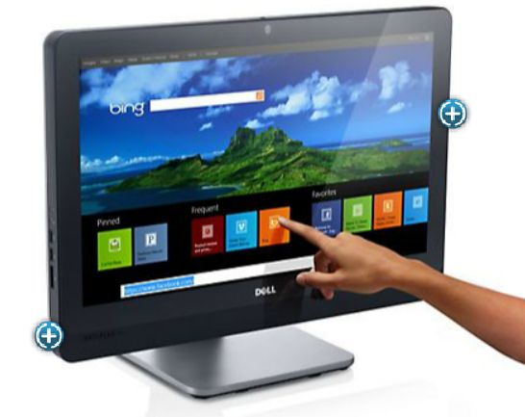
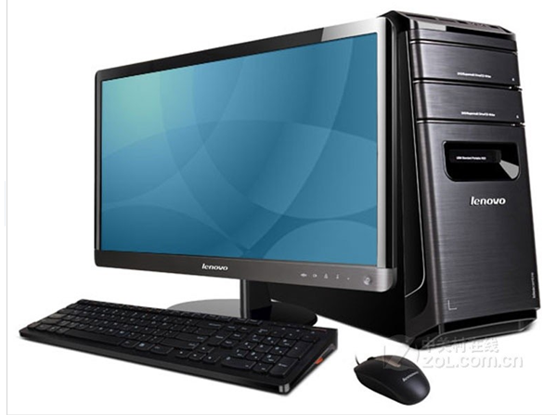
今天的计算机
采用触摸屏和Win8操作系统的一体机
采用主频3.4GHz,双核4线程CPU设计的台式计算机

Slide 23
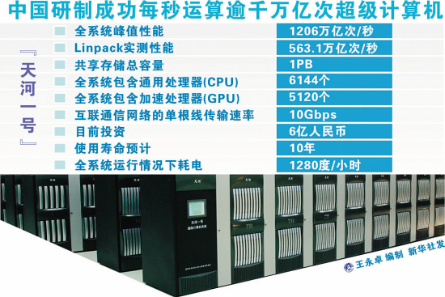
今天的计算机
运算速度1206万亿次的国产天河1号巨型计算机

Slide 24
计算机的发展趋势
当前，计算机的发展仍处在VLSI时代，其发展趋势可用“巨-微-网-智”这四个字来概括，即：
功能巨型化：研制千万亿次巨型机，用于天气预报、天文现象探索、地震机理研究、石油和地质勘探、卫星图像处理、IC设计和军事等需要大量科学计算的领域。
体积微型化：便携式和掌上电脑涌现，其体积缩小，价格便宜，智能手机、新型电器也都体现了体积微型化。
资源网络化：引入了云计算，大力发展网络和通信技术，通过网络使用远程资源，共享程序、数据和信息资源，开展科技合作。
处理智能化：计算智能引入计算机，并研制出有听、说、读、写和思维推理能力的计算机，这是21世纪的主攻目标。目前离“智能” 距离很大，需要付出很大努力才能迈入智能计算机时代。

Slide 25
1.1.1 计算机的发展
1.1.2 微型计算机的发展
§1.1 微型计算机的发展概况

Slide 26
1.1.2 微型计算机的发展
1. 微型计算机的诞生和发展
1971年11月15日，Intel公司开发成第一个微处理器4004，集成2300晶体管，字长4位，含45条指令，每秒执行5万条指令。被用于Busicom计算器设计。
在1972、74、76年，Intel又推出了8位微处理器8008、8080和8085，其它产品有Z80(Zilog)、MC6800 (Motorola)、MOS 6502(MOS科技)、CDP 1802(RCA)。
8080是40脚芯片，含6000晶体管，16根地址线，8根数据线，2MHz频率，每秒执行29万条指令。
1974年，用8080设计的计算机Altair 8800问世。

Slide 27
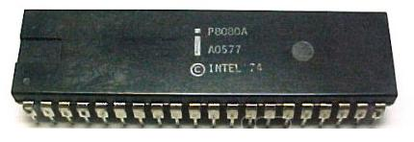
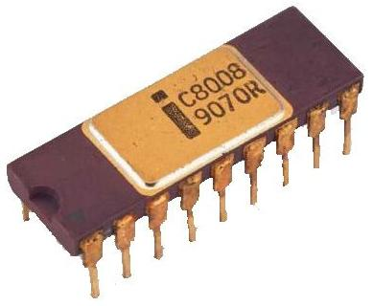
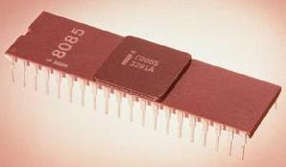
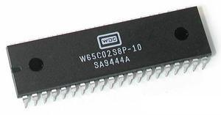
早期的微处理器
Intel 8080
Intel 4004
Intel 8008
Intel 8085
MOS 6502
Motorola MC 6800
Zilog Z80

Slide 28
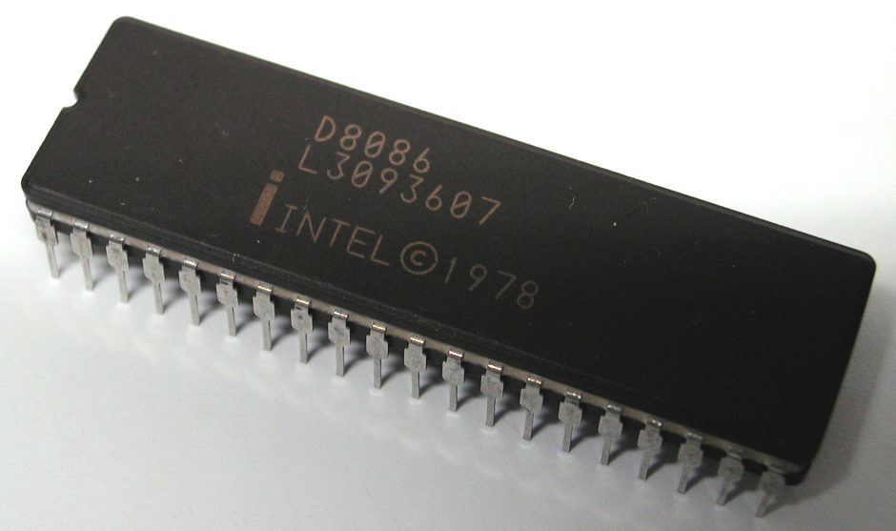
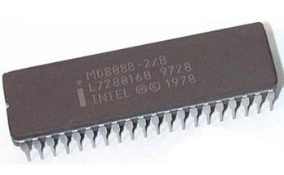
1）第一代微型机
1978年6月，Intel发布了16位CPU 8086，频率为5、8和10 MHz，含2.9万晶体管。1年后又推出准16位的8088 CPU。
Intel 8086
Intel 8088

Slide 29
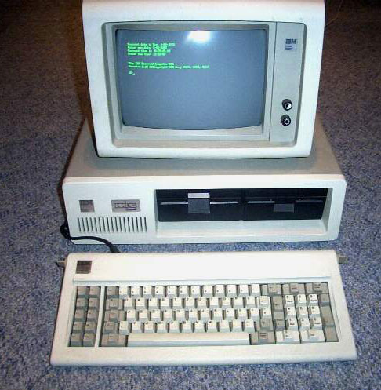
1981年8月12日，IBM公司发布了用8088设计的IBM 5150微型机，主频4.77MHz，64KB内存，5个插槽可供增加内存或扩展外设。它配置了CRT显示器、键盘和两个360KB的5.25”软盘驱动器，采用微软的DOS 1.0操作系统。
IBM把它称为Personal Computer（PC，个人计算机）。不久，“PC”便成了个人计算机的代名词。
IBM PC微型机

Slide 30
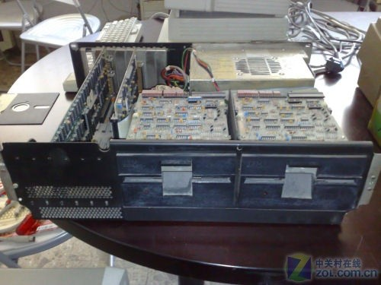
1983年5月，IBM又推出了仍采用8088的改进型IBM 5160机，即PC/XT，意为采用了扩展技术的个人机。
除5”软驱外，还首次配置了一个10MB硬盘；128KB内存，可扩到640KB；支持8色显示器或MDA单色显示器，分辨率720*350；DOS 2.0操作系统，首次用目录和目录树来管理磁盘文件。
机器的外形上与IBM PC机无明显区别，价格低廉，广受欢迎，因此出现了许多PC兼容机。
PC/XT计算机的内部

Slide 31
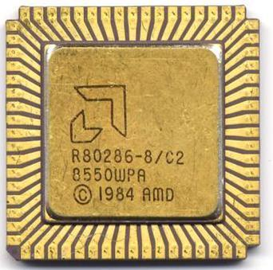
2）第二代微型机
1982 年，16位的Intel 80286发布，频率20MHz，增加了保护模式，有24根地址线，可访问16MB内存，支持1GB以上的虚拟内存，每秒执行270万条指令，集成了13.4万个晶体管。

Slide 32
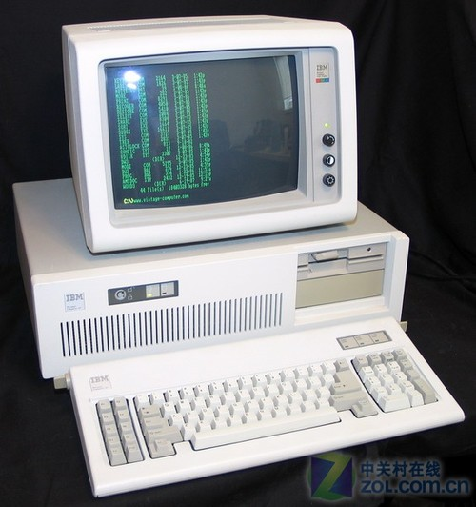
1984年8月，IBM发布了用80286设计的第二代微型机IBM 5170，即PC/AT，第二年大量进入市场，AT意为Advanced Technology，即采用了先进技术的PC机。它引入了16位ISA总线，数据处理和存储管理能力大大提高。长期以来，PC/AT都是计算机工业界的实际标准。

Slide 33
3）第三代微型机
1985年Intel推出32位CPU 80386DX。含27.5万晶体管，频率33MHz，32根地址线可寻址4GB内存，首次使用外置高速缓存(Cache)，速度600万指令/秒。它还支持“虚拟86”工作模式，可以模拟多个8086来提供多任务能力。接着，又推出了与286兼容的386SX、低功耗的386DL以及80387协处理器等芯片。
1986年9月Compaq公司开发出世界上第一台386计算机，配置20MB 硬盘，1.2M B软驱。
同时，微软发布了Windows操作系统，CD-ROM技术也问世了。用386设计的32位PC机运算能力强大，应用扩展到了商业办公、工程设计、数值计算、数据中心和个人娱乐等领域。

Slide 34
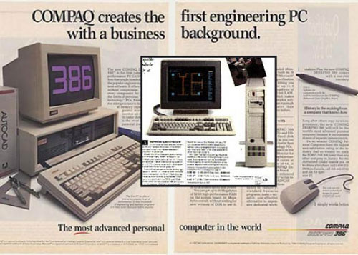
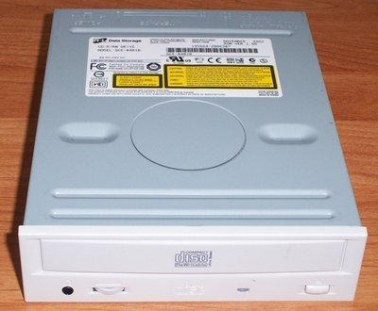

80386SL
80386DX
80387 FPU
光驱和光盘

Slide 35
4）第四代微型机
1989年，32位的80486DX发布。它含120万晶体管，频率高达100MHz，内含80387和8KB的Cache，首次采用RISC（精简指令集计算）技术，可在1个时钟周期内执行1条指令。它还采用了突发总线方式，大大提高了CPU 与内存的数据交换速度。
同年，万维网（World Wide Web，WWW）在欧洲诞生，声霸卡（Sound Blaster Card）发布。
第二年，Win3.0推出，第一代多媒体个人电脑（MPC）标准发布。
基于ISA总线、具有多媒体功能的486机成了计算机市场的宠儿。

Slide 36
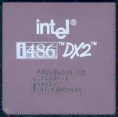
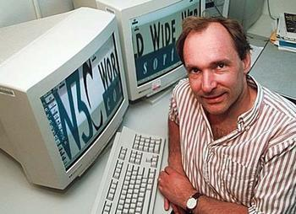
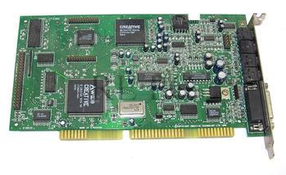
ISA总线接口的声霸卡
1989年欧洲粒子中心的蒂姆发明了万维网

Slide 37
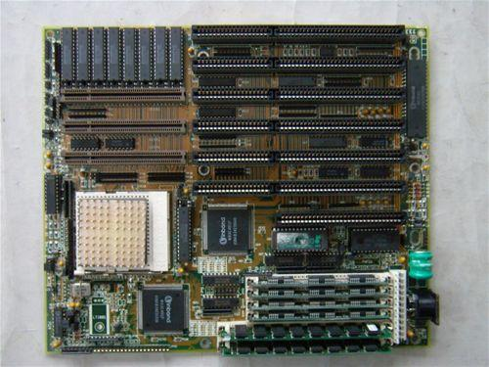
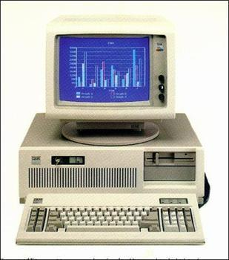
80486DX4 主板
80486 PC机

Slide 38
5）第五代微型机
1993年，Intel推出了Pentium（奔腾）CPU，即拉丁文5，习惯称586。它含310万晶体管，频率高达200MHz，内置16K的一级缓存；并首次引入了超频（Over Clock）技术，使系统能运行在更高的频率，每秒执行1亿条指令。
类似芯片还有AMD公司的K5、Cyrix公司的6x86。
1997年，Intel推出了多功能的Pentium MMX处理器，游戏和多媒体处理能力提高了近60％。
配置了32位多任务Win95的奔腾微机，是当时颇受欢迎的机型。

Slide 39
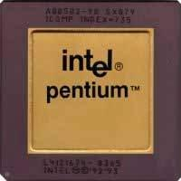
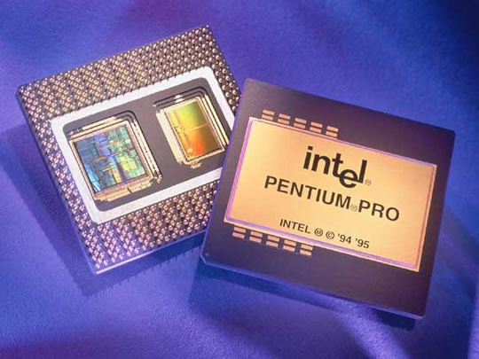
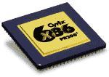
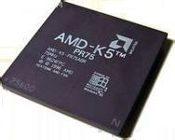
Intel Pentium
PentiumPro
Pentium MMX
Cyrix X86
AMD-K5

Slide 40
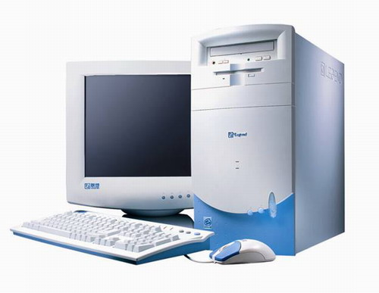
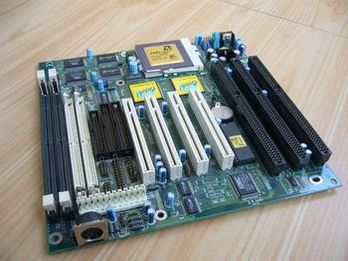
采用Pentium Pro联想PC机
AMD K5主板-1997年的产品

Slide 41
6）第六代微型机
从1998年开始的5年时间里，各芯片制造商开发了一大批32位微处理器，被广泛应用在高档台式机、笔记本电脑、工作站和服务器中。
例如，Intel的PⅡ、Celeron、PⅢ、P4，AMD的K6、Athlon XP等。它们在制造工艺、两级Cache、SSE（SIMD 流技术扩展）和SSE2指令集、前端总线频率、超频技术、CPU的散热措施等多个方面，均明显优于586。

Slide 42
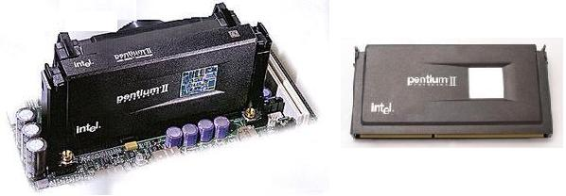
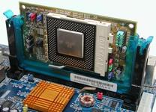
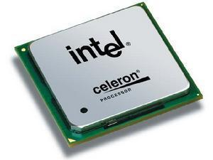
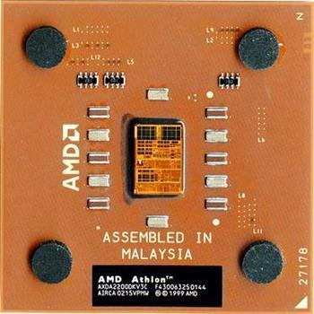
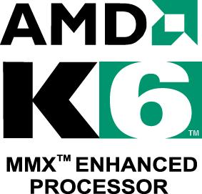
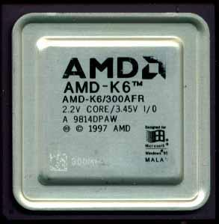
插卡形式的Pentium II
Pentium III
Pentium 4
Intel Celeron（赛扬）
AMD Athlon XP（速龙）
AMD-K6

Slide 43
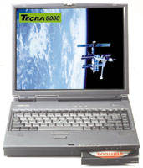
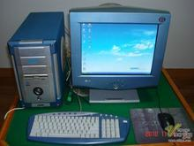
采用AMD K6-2的32位笔记本电脑
采用Pentium 4的32位Dell PC机
采用Pentium 4的32位HP PC机

Slide 44
7）第七代微型机
2003年9月，AMD公司首先发布了面向台式机的64位处理器Athlon 64（速龙）和64 FX。
Intel在尝试了新的IA-64架构失败后，研发成了扩展64位内存技术EM64T架构，并用到了P4 6xx和P4 EE等系列的64位处理器设计中。
随后又推出了一批用于手提电脑、工作站和服务器的64位CPU，标志着64位微型机时代的到来。

Slide 45
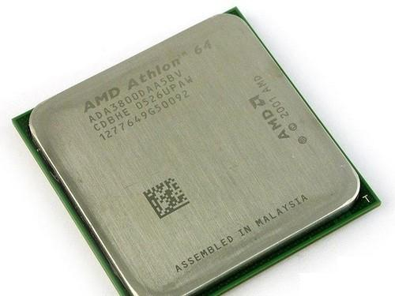
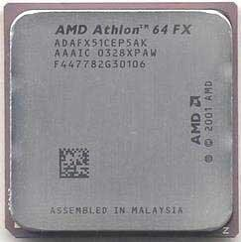

AMD的64位处理器
AMD Athlon 64（速龙）
AMD Athlon 64 FX
AMD Opteron（皓龙）

Slide 46





INTEL的64位处理器
P4 630 64位CPU
P4 630的插座
P4 630安装后
P4 EE 3.46(GHz)

Slide 47
8）第八代微型机
2005年6月，Intel和AMD相继推出了台式机的双核心处理器。
2006年，Intel和AMD都发布了4核心处理器。
微型机的发展进入了多核心时代。

Slide 48




Phenom II x6 (羿龙II六核)
速龙双核与奔4双核
用AMD羿龙II六核处理器设计的主板

Slide 49




Pentium D950双核
Core 2 Duo(酷睿双核)
Pentium E2140双核
Core 2 Quad(酷睿四核)

Slide 50



Core i3 2010
Core i5
Core i7及其插座

Slide 51

方正卓越K100-8480台式机
采用Intel酷睿2双核处理器E4300，该处理器基于Conroe核心，65纳米制程，主频1.8GHz，800MHz前端总线，内置2MB二级缓存，功耗65W，内存为1GB DDR2，配置了160GB高速SATA硬盘和GeForce 7100GS 256M DDR2 PCIE-X16高性能显卡, DVD刻录光盘。

Slide 52

Dell Studio XPS 8100台式机:
CPU: Core i5 4核750,主频2.66GHz
DDR3 1066 4GB内存
8MB 三级缓存
1TB硬盘
英特尔 H57芯片组
DVDRW驱动器
64 位Win7 Home Premium
TruStudio PCTM 声卡
支持GPU的NVIDIA GeForce GT220显卡
高清宽屏显示器ST2310

Slide 53



采用Core i3和Win8的笔记本电脑
采用Core i7的台式机
采用Core i7的一体机

Slide 54
2.8086
自8086开始，Intel进入了现在所谓的x86时代。x86是由Intel推出的一种复杂指令集，用于控制芯片的运行。Intel的芯片指令集向前兼容。
8086和现在的CPU的关系。
为什么学习8086。
降低入门难度；向上兼容性；
“对于Intel80x86系列微处理器，由于属于复杂指令集计算机（CISC），再加上几十年发展的历史沉淀，因此它的指令系统非常庞大和复杂，…学生会面对复杂的指令望而却步，失去进一步学习的兴趣。”
——摘自钱晓捷《汇编语言程序设计》第四版

Slide 55
§1.2 计算机中数的表示方法
1.2.1 进位计数制
1.2.2 二进制编码
1.2.3 带符号数的表示方法

Slide 56
1.2.1 进位计数制
用一组固定的数字符号和特定的规则来表示数的方法，称为进位计数制。
平时,人们习惯上使用10进制，也可用其它进制，如：
60进制(时/分/秒) 24进制(天/小时)
计算机中，采用0和1来表示数字、字母、符号、图形等。
原因：计算机是电子设备，只能识别电平高低、开关通断、晶体管导通和截止，即两种状态0和1
缺点：二进制太长，不便书写和记忆
因此，计算机中也采用10进制和16进制表示数，但最终都要转换成二进制数输入计算机，才能使机器运行。

Slide 57
不同进制的数
10进制数（Decimal）
10个数字0～9，基数为10，各位权值10^{i}
实际值=按权展开再相加
例如，10进制数
347 = 3×10²+4×10¹+7×10⁰
10进制数的表示
可加后缀D，如347D、15D等，但后缀D通常省略不写。

Slide 58
二进制数（Binary）
二进制数只包含0、1两个数字，基数为2，各位的权值为2^{i}。
二进制数必须加后缀B。
例如，二进制数
10110B
= 1×2⁴ +0×2³ +1×2² +1×2¹ +0×2⁰
= 22

Slide 59
16进制数（Hexadecimal）
由0～9、A、B、C、D、E、F共16个数字组成，数字A～F分别表示10进制的10～15。其基数为16，各位权值16^{i}。
16进制数必须加后缀H。
例如， 3A0FH = 3×16³ +10×16² +0×16¹ +15×16⁰
= 3×4096 +10×256 +0 +15
= 14863
16进制数字都可用4位二进制数表示。
例如， 0AH=1010B，0FH=1111B。
16进制数的长度只有二进制数的1/4，两者转换方便。
编写汇编语言程序（如表示存储器地址和数据）以及打印程序清单时，常用16进制数。

Slide 60
8进制数（Octal）
由0～7共8个数字组成，基数为8，各位权值为8^{i}。
8进制数必须加后缀O或Q。
例如，753Q = 7×8² +5×8¹ +3×8⁰ = 491
每位8进制数由3位二进制数组成，容易转换。
例如，627Q=110 010 111B
在1970、1980年代的小型机上，常用8进制数编写汇编语言程序和打印程序清单。
当代计算机采用16进制计数法，通常不再使用8进制数。

Slide 61

不同进制间的转换
二进制或16进制转换成10进制
只要将各位按权展开再相加即可。
10进制转换成二进制
用除2求余数的方法。
例1.1 将25转换成二进制
结果：25 = 11001B

Slide 62
二进制数转换成16进制数
每4位2进制数可用一个16进制数来表示。
为便于阅读，书写2进制数时，从最低位（LSB）开始，每4位用空格隔开，但数据输入计算机时，不能留空格。
例如，1000 1010B = 8AH
例如，1011 0100 1101 1001B = B4D9H

Slide 63
计算机中的信息单位
Bit（比特），简称位
二进制数的每1位（0或1），是计算机和数字系统中信息存储、处理和传送的最小单位。
Byte（字节）
8位二进制信息组成的信息单位
1 byte = 8 bit
Word（字）
包含16位二进制数，即两个字节。
一个16位的字D₁₅～D₀ =
高字节D₁₅～D₈ + 低字节D₇～D₀

Slide 64
计算机中信息的单位
Word Length（字长）
它决定计算机一次可处理的二进制数据的位数。
它取决于计算机的运算器、通用寄存器和数据总线的位数。
根据字长将计算机分为8位机、16位机、32位机和64位机等机型。
字长越长，计算机一次能传送和处理的数据就越多，运算速度越快，精度也越高，但制造工艺也越复杂。

Slide 65
1.2.1 进位计数制
1.2.2 二进制编码
1.2.3 带符号数的表示方法

Slide 66
1.2.2 二进制编码
计算机中，数都用二进制表示，因此各种数字、英文字母、运算符号等，都要用特定的二进制码的组合来表示，即二进制编码。
最常用的编码有BCD码和ASCII码两种。

Slide 67
BCD（Binary Coded Decimal）码
二进制码的BCD数，4位二进制，取0000～1111中的前10个码表示0 ～ 9，各位的权值是8、4、2、1，也称 8421 BCD码。
BCD码表示的数也是逢10进1。
BCD数与10进制数的转换
例1.2 用8421 BCD码表示10进制数327。
327 =（0011 0010 0111）_{BCD码}
例1.3 求BCD码的10进制数。
（1001 0101 1000）_{BCD码} = 958

Slide 68
10进制、二进制、16进制、BCD码 的关系
BCD码既照顾了人们使用10进制数的习惯，又考虑了计算机的特点，确实很好。
但运算后需要对结果进行调整。由于计算机中有专门的调整电路，只要执行相应的调整指令，就能自动进行处理。

Slide 69


Slide 70
ASCII码
American Standard Code for
Information Interchange
美国标准信息交换码
用7位代码00～7FH表示计算机中存储的字母、数字及符号，共可表示128个字符。ASCII码表见附录B。
键盘键入的数、字母、送到CRT显示的字符都必须用ASCII码表示。
例如，数字0～9（ASCII码为30H～39H），字母A～Z（41H～5AH）、小写a～z（61H ～7AH ）等。
包含若干控制字符。例如，控制符，如CR回车、LF换行、BEL响铃；串行异步通信控制符，如STX文本开始、ETX文本结束、ENQ询问。

Slide 71
1.2.1 进位计数制
1.2.2 二进制编码
1.2.3 带符号数的表示方法

Slide 72
1.2.3 带符号数的表示方法
符号表示
最高位做符号位
对于长度8位的数（D₇～D₀），用D₇位作符号位，D₇=1表示负数，D₇=0表示正数。
例1.4 0101 1101B = +93
1101 1101B = −93
对于长度16位的数（D₁₅～D₀），D₁₅=1表示负数，D₁₅=0表示正数。
带符号位的数称为机器数，
它表示的实际数值称为机器数的真值。

Slide 73
原码、反码和补码
为运算方便，机器数可表示成：
原码
反码
补码

Slide 74
原码
正数的符号位用0表示，负数符号位用1表示，其余位为数值，这种表示方法称为原码。
例1.5 X=+105，[X]_{原}=0110 1001B
X=−105，[X]_{原}=1110 1001B
原码简单易懂，与真值换算很方便。
若要进行两个异号数相加，或两个同号数相减的运算，就要做减法操作。
一般的计算机中没有减法运算部件，减法运算也要用加法部件实现，因此要引进反码和补码。

Slide 75
反码
正数的反码与原码相同，最高位为符号位用0表示，其余位为数值。
例1.6 [+4]_{反}=0000 0100B
[+31]_{反}=0001 1111B
[+127]_{反}=0111 1111B (最大值)
负数的反码为它的正数按位取反，即连符号位一同取反。
例1.7 [−4]_{反} = 1111 1011B
[−31]_{反} = 1110 0000B
[−127]_{反} = 1000 0000B (最小值)
8位二进制数的反码范围为−127～+127。
带符号数用反码表示时，最高位为符号位，当它为正数时，后7位为真正的值，它为负数时，后7位要取反后才能得到真正的值。
例1.8 [X]_{反}=1001 0100B
[X]_{真值}=−[110 1011]= −107

Slide 76
补码
正数的补码同原码，符号位为0，其余位为真值；
负数的补码符号位为1，数值部分为其反码加1。
例1.9
[+4]_{原}=0000 0100 = [+4]_{反} = [+4]_{补}
[−4]_{原}=1000 0100B
[−4]_{反}=1111 1011B （正数按位取反）
[−4]_{补}=1111 1100B （反码+1）
[+127]_{原}=0111 1111B = [+127]_{反} = [+127]_{补}
[−127]_{原}=1111 1111B
[−127]_{反}=1000 0000B
[−127]_{补}=1000 0001B
[−128]_{补}=1000 0000B

Slide 77
补码
8位二进制数能表示的补码范围为−128～+127
16位二进制数能表示的补码范围为−32768～+32767
带符号数用补码表示时，最高位是符号位
当符号位=0，表示正数，后7位为其真正的数；
当符号位=1，表示负数，要将后7位的最低位减1，求得反码，再按位取反，才能得到真正的数（真数）。
例1.10
若已知[X]_{补}=1001 0100B，求X的反码和原码。
[X]_{反} = [X]_{补}−1 = 1001 0100B − 1= 1001 0011B
[X]_{原} = 1110 1100B
因此, X = −110 1100B = − (64+32+8+4)₁₀ = −108

Slide 78
补码
可将补码连同符号位看成一个数，各位的权都是2^{i}。其最高位=0时为正，=1时为负，其余为数值。
例1.11
[−128]_{补} = 1000 0000B = −128+0
最高位的权为 2⁷=128
同样，[−4]_{补} = 1111 1100B
=−128 +（64+32+16+8+4）
= −4
[+4]_{补} = 0000 0100B = 4

Slide 79
补码
补码可看成“带符号位的数”, 符号位也参加运算。
要减去一个数，只要加上其补码。
例1.12 要做减法7−19，可用7+[−19]_{补}来完成。
[7]_{补} = 0000 0111B [+19]_{补} = 0001 0011B
[−19]_{补} = 1110 1101B
0000 0111B -------- [7]_{补}
+ 1110 1101B -------- [−19]_{补}
1111 0100B = F4H -------- 和的补码
和的补码 = F4H = 1111 0100B
和的反码 = F3H = 1111 0011B
和的原码 = 1000 1100B，其真值为-12
可见，7 +（−19）= −12，答案正确。

Slide 80
实数的表示
前面内容涉及的都是整数。
实数（带小数点的数）通常用浮点数表示。

Slide 81
§1.3 计算机的基本结构

Slide 82



历史
1946年，美国宾夕法尼亚大学研制成功第一台通用可编程计算机ENIAC（Electronic Numerical Integrator And Calculator）
17000个电子管
500英里导线
重量超过30吨
运算速度10万次/秒
电子管的功耗大，寿命低，维护难。

Slide 83

历史
ENIAC推动世界进入了电子计算机时代。
编程方法：重新连接线路来实现编程。
许多工人花几天，对6000多个开关定位，再用转插线连接各控制部件以构成程序序列，很像电话总机的接线。

Slide 84
历史
后来采用机器语言（Machine Language）编程
由1和0组成的代码构成指令（Instruction）, 告诉计算机要执行的运算和操作。
提高了编程的效率，但用到很多代码，仍很费时。
冯诺依曼结构计算机
数学家冯诺依曼（John Von Neumann）开发出了能接收指令，并将指令保存在存储器中的系统。
为纪念他，常将计算机称为冯诺依曼结构的机器。
半个多世纪以来，计算机技术不断发展，相继出现了各种类型的计算机，就其结构而言，都是冯诺依曼计算机结构的延续和发展。

Slide 85
§1.3 计算机的基本结构
1.3.1 计算机的基本结构
1.3.2 计算机软件

Slide 86
1.3.1 计算机的基本结构
1. 计算机的基本组成
冯.诺依曼计算机的基本框图，包含5个部分：
运算器
程序和数据
处理结果
输入设备
存储器
输出设备
指令
读/写
控制器

Slide 87
1. 计算机的基本组成
存储器（Memory）
以二进制形式存放原始数据、中间结果和程序。
运算器（Arithmetic Unit）
执行算术运算（＋－×÷）、逻辑运算（与、或、非、异或）和移位等操作的部件，包含：
加法器或算术逻辑单元（Arithmetic Logic Unit，ALU），累加器（Accumulator）。
控制器（Control Unit）
指挥和控制各部件协调工作，例如取指令，译码，形成控制命令，让计算机按程序设定的步骤自动操作。

Slide 88
1. 计算机的基本组成
输入设备（Input Device）
输入原始数据和程序，转换成计算机能识别的信息，送入存储器去等待处理。
早期的输入设备只有纸带读入机和电传。
输出设备（Output Device）
输出运算结果。
打印机是常用的输出设备，后来又发明了显示器、磁带机和磁盘等。

Slide 89
1. 计算机的基本组成
运算器和控制器称为中央处理单元
（Central Processing Unit，CPU）
CPU+存储器称为主机
输入设备+输出设备称为外部设备（外设）（Peripherals）或I/O设备

Slide 90
1. 计算机的基本组成
仅有CPU、存储器、外设等硬件（Hardware）构成的计算机称为“裸机”。
裸机什么也不会做，必须有指令和程序等软件（Software）配合，才能按设定步骤快速、自动地执行希望的操作。

Slide 91
§1.3 计算机的基本结构
1.3.1 计算机的基本结构
1.3.2 计算机软件

Slide 92
1.3.2 计算机软件
1. 指令和程序
指令—用命令形式表示让计算机执行的各种操作。
指令集 — 一台计算机所能识别和执行的全部命令称为该机器的指令集（Instruction Set）或指令系统。
不同计算机有不同的指令系统，包含的指令数也不一样。
程序—让计算机求解一个数学问题或者完成一项复杂工作前，要把解决问题的过程分解为若干步骤，并用指令序列来表示，以便控制计算机完成这项任务，这样的指令序列就叫程序(Program)。

Slide 93
1. 指令和程序
程序由一条条指令组成，将它和需要处理的数据一起以二进制的形式送到计算机的存储器中，再启动计算机工作，使机器按这些命令一步步执行。
例如，要让计算机完成操作(a+b)×c，假设a、b、c已存入存储器，就要编写以下指令序列：
从存储器中取出a，送到运算器；
从存储器中取出b，在运算器中进行(a+b)运算；
从存储器中取出c送到运算器；
执行(a+b)×c 操作；
运算结果送到存储单元，也可输出到外设。

Slide 94
执行过程
1）上机前，先把要求解的问题分解为计算机能执行的基本运算，编写好程序，程序由一条条指令组成。
2）将编写好的程序和要处理的原始数据，通过输入设备送到计算机的存储器中存放好。
每个存储单元有一个编号，称之为地址，指令和数据按一定的顺序存放在存储器中。

Slide 95
执行过程
3）启动计算机执行程序。即从程序指定的存储器地址开始逐条取出指令，送到控制器，经译码后产生各种控制信号，送到其它部件，自动执行指令规定的操作。
控制器可以向存储器发读/写命令，允许从存储器中取出数据（读），送往运算器进行运算，也可以将运算结果或中间结果送回存储器的指定单元（写），运算完成后将最终结果送到输出设备。
控制器向运算器发出各种操作命令，指挥它完成算术运算或逻辑运算等操作。
控制器还可向输入或输出设备发启动或停止等命令。

Slide 96
执行过程
4）计算机执行完一条指令后，会自动指向下一条指令的地址，继续取出下一条指令，经译码分析后执行，直至遇到程序中的停机指令后才停止操作。

Slide 97
2.指令的组成和机器码
计算机只认得二进制，因此指令都用二进制表示，称为机器码（Machine Code）。
指令由操作码（Opecode）和操作数（Operand）组成，操作码说明计算机执行什么操作，操作数指出参加操作的数的本身或操作数所在的地址。

Slide 98

2.指令的组成和机器码
例如，在8086 CPU中，把数字1200H取到累加器AX中去的指令的机器码为：
操作码B8H，规定了要从后面两个字节单元中取出一个2字节数（1200H），送到累加器AX中的操作。
数据存放：低字节放在前面，高字节放在后面。
指令中的16进制数，在计算机中要存放为二进制。

Slide 99
2.指令的组成和机器码
初期，就是用指令的机器码直接来编制程序的，处于机器语言阶段。
机器码是一连串的0和1组成的代码，输入计算机时，由纸带穿孔机在纸带上凿孔，有孔表示1，无孔表示0。
这种代码不好理解和记忆，还很容易出错，所以编程是一件极其繁杂而困难的工作。

Slide 100
3.汇编语言 Assemble Language
汇编语言用助记符（Mnemonic）代替二进制的机器码，用指令功能的英文缩写代替操作码，用符号代替地址，用寄存器存放地址等，用汇编语言程序编程比机器语言方便。
例如，对于8086
数据传送指令用助记符MOV（Move）
加法指令用ADD（Addition）
跳转指令用JMP（Jump）
用RESULT、SUM等符号来表示存储单元地址
将1200H送到累加器AX中去的指令为：
MOV AX，1200H

Slide 101
3.汇编语言
例1.13
编写求解（2+3）=5的汇编语言程序，要求将和存入SUM单元。程序如下：
MOV AX， 2 ;累加器AX←2
ADD AX，3 ; AX←AX+3
MOV SUM，AX ;结果单元SUM←和数5

Slide 102
3.汇编语言
汇编语言程序比机器语言程序进了一大步。
但计算机只认识由0、1组成的机器码。
因此，汇编语言程序必须翻译成机器码表示的目标程序（Object Program），才能被计算机识别和执行。
能让计算机自动完成翻译工作的程序称为汇编程序（Assembler）。

Slide 103
3.汇编语言
汇编语言的不足之处
汇编语言的语句与机器语言一一对应，因此汇编语言程序语句很多，编程工作很繁琐。
程序员必须十分熟悉CPU的指令系统。
汇编语言的针对性很强，在某种机器上编写的汇编语言程序，不能直接在别的机器上运行。
于是，各种高级语言应运而生。

Slide 104
4.高级语言
High-level Programming Language
更接近于人们使用习惯的程序设计语言。
允许用英文编写解题的计算程序；
程序中的运算符号和式子，与数学式子类似；
程序员不必了解具体的机器，就能编写出通用性更强的程序。
例如 BASIC、FORTRAN、PASCAL、COBOL、JAVA、C、C++

Slide 105
4.高级语言
用高级语言编写的程序，必须翻译成机器指令表示的目标程序，计算机才能执行。因此，需要有各种翻译程序。
例如：
BASIC用的解释程序（Interpreter）
FORTRAN、C、COBOL等用的编译程序（Compiler）

Slide 106
4.高级语言
高级语言有许多优点，使用极广泛。
特别是C/C++，允许程序员几乎完全控制程序设计环境和计算机系统，在许多情况下能替代汇编语言。
汇编语言在程序设计中仍是重要角色，例如，为PC写的视频游戏程序，几乎都用汇编语言编写。
只有对计算机软、硬件了解很透彻的高水平人员，才能熟练地用汇编语言编程。

Slide 107
5.操作系统 Operating System
早期计算机既无键盘、显示器、磁盘等外设，也无操控程序。用户带着记录有程序和数据的卡片或打过孔的纸带，拨动计算机面板上的开关将程序输入机器运行。
计算机技术发展到多道程序能成批自动运行，于是出现了能控制计算机中所有资源（CPU、存储器、I/O设备及各种软件），使多道程序能成批自动运行，且充分发挥各种资源最大效能的操作系统（OS）。

Slide 108
5.操作系统
操作系统是计算机中不可缺少的系统软件，它直接控制和管理系统中的软、硬件资源，合理组织工作流程，并提供各种服务功能，使用户能灵活有效地使用计算机。
操作系统包括5个方面的功能：
处理器管理、存储器管理、设备管理、文件管理、作业管理
根据使用环境和提供的功能，分为：
分时操作系统、实时操作系统、网络操作系统、分布式操作系统 等

Slide 109
5.操作系统
1973年，比尔•盖茨设计出了第一个BASIC语言解释器，为MS-DOS操作系统奠定了基础，并凭借该项目的版权费创建了Microsoft（微软）公司。
1980年代，微软为IBM PC机开发了第一个磁盘操作系统DOS(Disk Operation System)。
DOS使用字符界面，用户从键盘输入命令执行程序；开始是单任务操作系统，同一时刻只能运行一个任务；DOS 4.0具备了初步的多任务管理能力。

Slide 110
5.操作系统
1985年微软公司推出了基于图形用户界面的多任务操作系统Windows。
随后设计了多个版本的Windows，如Win 95，Win 98、Win NT、Win 2000、Win XP、Win 7等。
目前，与触摸屏配套的Win8已问世。
几乎所有微型计算机上都装有Windows操作系统。

Slide 111
5.操作系统
DOS操作系统已很少使用，但仍有不少应用程序需要在DOS环境下运行。
因此，Windows兼容MS-DOS。
可在执行“开始”和“运行”命令后，键入“cmd”命令，就能进入DOS命令行，执行DOS命令和运行DOS环境下的程序。

Slide 112
5.操作系统
UNIX操作系统，1970年就在小型机上运行，用汇编语言编写，3年后改用C语言编写，具有在不同CPU平台上运行的可移植性。
之后又开发出了Linux操作系统，它是一套可免费使用和自由传播的UNIX操作系统，用在Intel X86系列的计算机上。它由全世界成千上万的程序员设计和实现，能为PC机用户提供UNIX的全部特性。

Slide 113
§1.4 微型计算机结构和系统
1.4.1 微型计算机基本结构
1.4.2 微型计算机系统

Slide 114
1.4.1 微型计算机基本结构
微型计算机基本结构框图
微处理器
CPU
地址总线
存储器
I/O接口
I/O总线
I/O设备
数据总线
控制总线
微型计算机与冯·诺依曼结构计算机无本质区别。
主要不同：CPU采用集成化的微处理器，各部件通过总线 相连，所有外设都应通过I/O接口电路才能连到CPU。

Slide 115
1.微处理器
微处理器是微型机的中央处理单元(CPU)，内含算术逻辑单元(ALU)、通用寄存器(Register)、时序和控制部件、内部总线。
微处理器通过一组总线(Bus)与存储器和I/O接口相连，根据指令的控制，选中并控制它们。
微处理器的工作：控制它与存储器或I/O设备间的数据交换；进行算术和逻辑运算等操作；判定和控制程序流向。
虽然这些操作很简单，但CPU每秒能执行几百万条指令，由指令组成的程序可解决非常复杂的问题，使计算机功能十分强大。

Slide 116
2.存储器
存储器用来存放数据和指令，其内容以二进制表示。每个单元可存8位(1字节)二进制信息。
为了正确存取内存单元，需要为每个单元编1个存储器地址(Memory Address)。
地址是不带符号整数，从0开始，顺序加1，到最大值后又回0。
例如, CPU有16根地址线A₁₅～A₀，可表示的地址范围为2¹⁶=65536个单元，地址编号为0～65535或0000～FFFFH。

Slide 117
2.存储器
常以字节（byte，B）为单位来计量存储器的容量，并使用更大的计量单位：
2¹⁰字节=1024字节=1KB（Kilobyte，千字节）
2²⁰字节=1024KB=1MB（Megabyte，兆字节）
2³⁰字节=1024MB=1GB（Gigabyte，吉字节）
随着存储器芯片单位面积存储单元数的急剧增加，更大的容量单位开始频繁出现。如
TB（2¹⁰GB，TeraByte，太字节）
PB（2¹⁰TB, PetaByte，拍字节）
EB（2¹⁰ PB, ExaByte，艾字节）
ZB（2¹⁰ EB, ZettaByte，泽字节）
YB（2¹⁰ ZB, YottaByte，尧字节）
BB（2¹⁰ YB, BrontoByte，布朗多字节）

Slide 118
2.存储器
习惯上用中文计量单位称呼存储器容量，如
1KB为千（Thousand）字节
1MB为百万（Million）字节
1GB为十亿（Billion）字节
1TB为万亿（Trillion）字节
其实只是约数，它们的精确数量是2¹⁰、2²⁰、2³⁰和2⁴⁰。

Slide 119
2.存储器
地址
内容
0000
B8
1个存储单元中存放的 信息称为该存储单元的内容。
例如, 图中,
地址0003H单元中存放内容为3CH，记作：
（0003H）= 3CH。
同理
（1200H）= 8FH。
0001
02
0002
00
0003
3C
1200
8F
1201
A2
1202
34
1203
12
FFFF
C9

Slide 120
16位机，数据以字（Word，W）为单位，用两个字节单元存放一个字，并规定：低字节在前，高字节在后。
极少数系统中，字数据也会按高字节在前、低字节在后的规则存放。
32位机中，32位数应以4字节或双字来表示。
存储器的地址和内容，一般用16进制数表示，为简单起见，本书作图时常将H省略。
程序中，16进制数后面的H不能省略，否则机器会把它当成10进制数。

Slide 121
2.存储器
地址
内容
0000
B8
地址与内容的关系:
1）从0000H单元开始存放的3个字节数据依次为B8H、02H和00H
2）1200H开始存放字数据A28FH，
（1200H）_{字}=A28FH；
1202开始存放的字数据为1234H，
（1202H）_{字}=1234H
3）如果是32位机，1200H单元开始存放的双字数据为1234 A28FH
0001
02
0002
00
0003
3C
1200
8F
1201
A2
1202
34
1203
12
FFFF
C9

Slide 122
2.存储器
存储器的读操作
1）CPU先给出地址，如1200H，这由地址总线给出；
2）CPU从控制总线向存储器发“读”控制命令；
3）选中单元（如1200H）的内容（8FH）出现在数据总线上，经数据总线送到CPU的数据寄存器中。
存储器的写操作
1）CPU向存储器发地址信号，选中一个存储单元；
2）CPU向存储器发“写”控制命令；
3）CPU的数据寄存器中的内容经数据总线传送到所选中的存储单元中。
注意：存储单元内容读出后，原来内容不会破坏，只有在新内容写入该单元后，才会覆盖原内容。

Slide 123
3.输入输出设备和接口电路
1）I/O设备
输入—将原始数据和程序传送到计算机。
输入设备：键盘、鼠标、扫描仪、CD-ROM、数码相机。
输出—将计算机处理好的数据以各种形式（数字、字母、文字、图形、图像和声音等）送到外部。
输出设备：激光打印机、显示终端、七段发光二极管显示器、液晶显示器、扬声器。
磁盘和磁带，既可看成存储设备，也可当成I/O设备。

Slide 124
3.输入输出设备和接口电路
2）接口电路（Interface）
I/O设备种类繁多，其速度、信号电平与主机不一致，要通过接口电路连到计算机。
接口电路是主机和外设间的桥梁，提供数据缓冲驱动、信号电平转换、信息转换、地址译码、定时控制等各种功能。

Slide 125
3.输入输出设备和接口电路
各厂商都有与自己CPU配套的外设接口芯片，例如，Intel可编程接口芯片：
8255A 通用并行I/O接口
8253/8254 计数器/定时器
8259A 中断控制器
8251A 串行通信接口
8237A DMA控制器
目前，它们已被集成到32位、64位CPU的配套芯片中，其功能、控制方法和地址等均向前兼容。

Slide 126
4.总线
从CPU和各I/O接口芯片的内部各功能电路的连接，到计算机系统内部的各部件间的数据传送和通信，乃至计算机主板与适配器卡的连接，以及计算机与外部设备间的连接，都要通过总线（Bus）来实现。
总线标准，是设计计算机部件、I/O设备甚至计算机软件的依据。
按总线中传送的信息分为：地址总线，数据总线，控制总线。

Slide 127
地址总线（Address Bus）
用于传送地址信息，是单向总线，总从CPU指向存储器或I/O。CPU通过地址总线对存储器或I/O端口寻址。
地址总线数目决定了CPU能直接寻址的范围。
8位CPU，如8080，有16根地址线A₁₅～A₀，可直接寻址的范围为2¹⁶=65536字节单元，即64KB；
16位CPU如8086/8088，有20根地址线A₁₉～A₀，最大可寻址2²⁰=1048576字节单元，即1MB；
80286有24根地址线，可直接寻址2²⁴=16MB；
80386有32根地址线，可寻址2³²=4GB；
Pentium以上CPU有36根地址线，寻址范围高达2³⁶=64GB。

Slide 128
数据总线（Data Bus）
用于传送数据信号的总线，是双向总线，CPU既可以通过它从存储单元或I/O端口读取数据，也可将数据传送到存储单元或I/O端口。
数据总线的多少决定了一台计算机的字长。16位机一次可并行传送16位数据，32位机则可传送32位数据。
8086和8088都是16位CPU。但8088内部有16根数据线，外部只有8根，故称它为准16位CPU。
以80386、80486及Pentium等为CPU的微型计算机都是32位机。
现在的主流微型机是64位机。

Slide 129
控制总线（Control Bus）
控制总线是CPU对存储器、外围芯片和I/O接口的控制以及它们对CPU的应答、请求等信号组成的总线。
例如：
CPU要从存储器或I/O端口读出数据时，就要向外部发读（ ）信号。
CPU想向外部写入数据，则要发写（ ）信号。
控制存储器和外设的信号 ，访问存储器时该信号为高电平，访问I/O端口时则为低电平。

Slide 130
5.微处理器的组装形式
1）台式计算机
PC机是最早的台式计算机（Desktop Computer），也称桌面型系统。
在一个配有电源和风扇的主机箱内安装一块系统板，在上面插上CPU和内存条，连接上软盘、硬盘和光盘驱动器，再配上键盘、鼠标，并在主板的总线扩展槽内插入显示卡，接上CRT（或液晶）显示器，就构成了一个台式计算机。

Slide 131
5.微处理器的组装形式
可根据需要选配激光打印机、扫描仪、调制解调器（Modem）等外设，主机上有相应插口。
还可在扩展槽里插入其它功能卡来扩展功能，例如配置网卡、数据采集卡、声霸卡、视频采集卡和游戏用的高档显卡等。
现代的台式机还提供多个USB接口，除了可连接键盘和鼠标外，还可连接数码相机、数字摄像机、移动硬盘、手机、打印机、扫描仪等许多USB接口的外设。

Slide 132
5.微处理器的组装形式
2）工作站和服务器
工作站（Workstation）是一种高档的PC机，通常配有高分辨率的大屏幕显示器及容量很大的存储器，以个人计算机和分布式网络计算为基础，具备强大的数据运算与图形、图像处理能力以及联网功能。
为满足工程设计、动画制作、科学研究、软件开发、金融管理、信息服务、模拟仿真等专业领域而设计开发的高性能计算机。

Slide 133
5.微处理器的组装形式
服务器（Server）是一种运行局域网管理软件以控制对网络或网络资源（磁盘驱动器、打印机等）进行访问的计算机，能为网络上的计算机提供资源管理，分为文件、数据库和应用程序服务器。
小型、大型和UNIX服务器，采用RISC（精简指令集）或EPIC（并行指令代码）处理器以及Unix或专用操作系统，价格昂贵、稳定性好、性能优越。
PC服务器的体系结构与PC机相同，使用兼容X86指令集的处理器和Windows，其CPU、芯片组、内存、磁盘、网络等硬件配置比台式PC机高，价格便宜、兼容性好，主要用在中小企业和非关键业务中。

Slide 134
5.微处理器的组装形式
3）便携式计算机
手提式计算机（Portable）、膝上型电脑（Laptop）和笔记本电脑（Notebook）统称便携式计算机。
笔记本电脑与台式机有类似结构与功能，将CPU、内存、键盘、硬盘、显示屏和电源等组装一起，重量仅1～2公斤，体积小、重量轻、省电和携带方便。
Intel、AMD等针对笔记本电脑，专门推出了一系列功能强大的CPU芯片，微型机领域的先进技术几乎都应用在笔记本电脑上，超轻、超薄是当前笔记本电脑的主要发展方向。

Slide 135
5.微处理器的组装形式
4）单片机
单片机是单片微型计算机的简称，是典型的嵌入式微控制器（Microcontroller Unit，MCU）。
它将CPU、存储器和I/O接口电路、定时/计数器、中断控制器等都集成在一块芯片上，甚至把调制解调器、A/D和D/A转换器集成其中。这样，一块芯片配上必要外设，就构成了一台具有特定功能的计算机。
它体积小、重量轻、价格便宜，不仅便于开发和应用，也便于我们学习和掌握微型机的原理。

Slide 136
5.微处理器的组装形式
单片机最早用于工业控制。它们存储器容量不大，I/O接口不多，常需要扩充，但可安装到仪器仪表、智能电器、汽车等设备中。
现代电子产品，如手机、电话、计算器、家用电器、电子玩具、掌上电脑、鼠标等，几乎都用1～2个单片机。一辆现代化轿车上使用40多个单片机，复杂的工业控制系统上可能有数百个单片机在同时工作！
常用单片机：
Intel的MCS-51系列8位单片机（8031、8051、8751、89C51）
Intel的MCS-96系列16位单片机（8096/8098、8796）
Motorola的8位单片机MC6805
Zilog的Z-8

Slide 137
§1.4 微型计算机结构和系统
1.4.1 微型计算机基本结构
1.4.2 微型计算机系统

Slide 138

1.4.2 微型计算机系统
微型计算机的硬件和软件构成微型计算机系统(Microcomputer System)

Slide 139
1.4.2 微型计算机系统
硬件
是计算机工作的物质基础，但须有软件配合才能工作。
软件
系统软件—使用和管理计算机的各种程序，通常由厂商提供，是为用户方便使用计算机提供的必要手段。
例如
操作系统DOS、Windows、Linux等。
在这些操作系统下运行的基本工具软件，如Windows Internet Explorer、多媒体播放器Windows Media Player等。
开发汇编语言程序的基本软件，包括MASM汇编程序，连接程序LINK，动态排错程序DEBUG等。

Slide 140
1.4.2 微型计算机系统
应用软件—为某个应用目的而编制的程序，用来解决各种实际问题。
例如，网络浏览器、搜索引擎、办公自动化、企业管理、交通管理、工程设计、教育娱乐、金融软件等软件。
从事微型机应用人员的主要任务：
在掌握了必要的计算机硬件和接口设计以及编程技能基础上，进行各类应用软件的开发，以充分发挥微型计算机的作用。

